Slide 1
친환경의 의미를 한번 더 생각하다
ECOMEAN
Investor Relations
ECO & Mean

Slide 2
ECO & Mean
Eco-Friendly Recycling
사업배경 및 목적
사업개요
기술(소재) 소개
실험 및 인증
주요 적용 제품군
투자 포인트
Ⅰ. 사업소개
TABLE OF CONTENTS

Slide 3
사업배경 및 목적
1
2
3
플라스틱 문제 인식
재활용 문제 개선
플라스틱 시장 대체제
플라스틱 쓰레기로 인한 문제 인식 확산과 세계적 정책 시행으로 시장 변화
폐플라스틱의 낮은 재활용률에 대한
개선의 필요성으로 생분해 제품 필요
생분해 플라스틱 제품 보급 확대를 통해 기존 플라스틱 제품 시장의 대체 가능

Slide 4
사업개요
젤라틴을 활용한 친환경 플라스틱
생분해 플라스틱의 독자적인 기술 구축과 소재 개발을 통해 효과적인 생분해가
가능한 플라스틱 소재 개발로 플라스틱 시장 대체제 공급을 목표합니다.
친환경 플라스틱 소재
효과적인 생분해가 가능한 생분해 플라스틱 소재의 기술특허 확보
생분해 플라스틱의 제품 생산과 수거를 통한 원료 재활용의 생산 시스템 운영
다양한 친환경 제품 생산
생분해 플라스틱 소재를 이용해 다양한 일회용 플라스틱 제품 생산 운영
제품의 조달 등록 및 관련 기업 공급을 통해 플라스틱 시장의 대체제 촉진

Slide 5
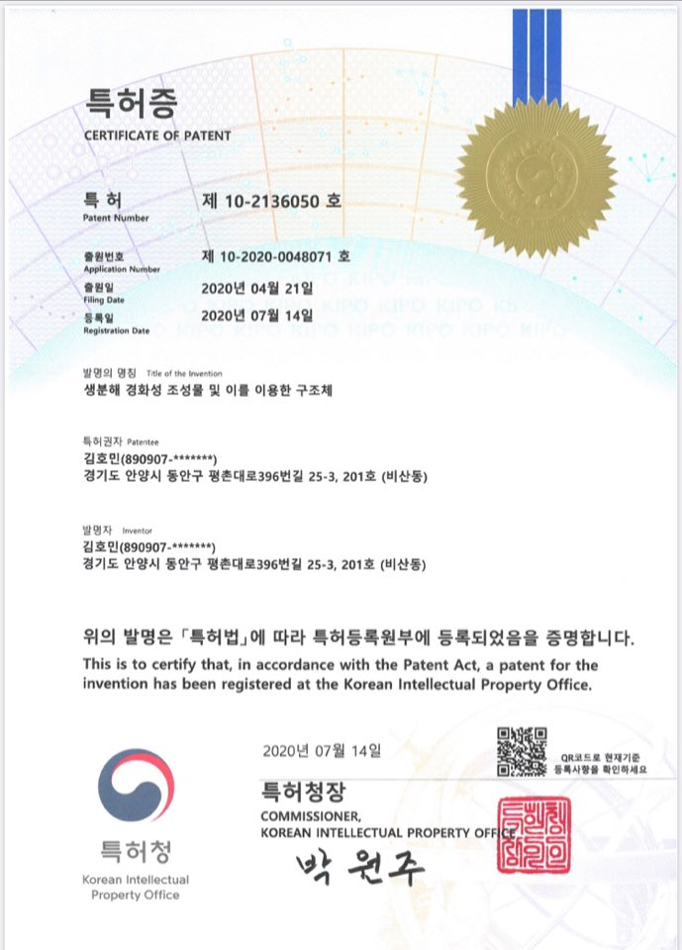
기술(소재) 소개
생분해 경화성 조성물 및 이를 이용한 구조체
생분해성 플라스틱이란, 생분해성 복합분해성 화학분해 또는 생분해를 총칭하는 개념으로 성형제품, 포장재,
위생용품, 농업용품 등으로 사용한 플라스틱을 폐기시에 소각처리 하지 않고 분해기능에 의해서
수개월 내지 수년 이내에 물, 이산화탄소, 메탄가스, 바이오매스 등으로 완전 분해되는 플라스틱을 말함
500년 차이
* 국내 특허 1건, 해외특허 9건, 국내 친환경 인증(EN13432, ASTM06400 기준)

Slide 6
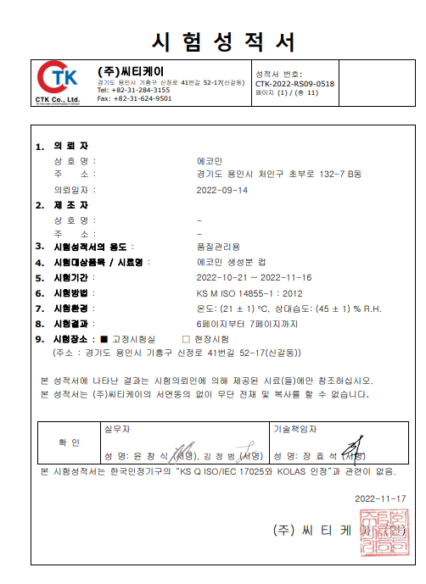
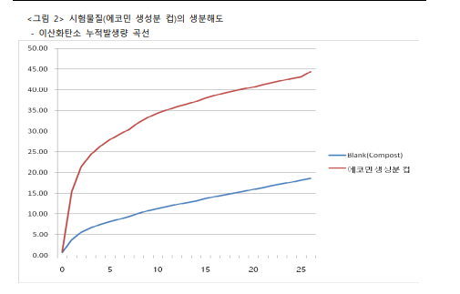
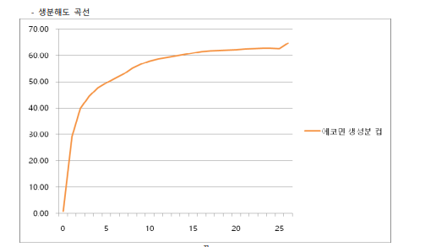
실험 및 인증
생성분 실험
기존 업체 테스트 대비 생성분해가 빠르게 진행
기존 업체
테스트 평균
※기존의 그래프에 월등하게, 생성분 테스트 실험 결과, 높게 나왔으며 기존의 테스트에 100% 생성분 분해 결과 도출

Slide 7
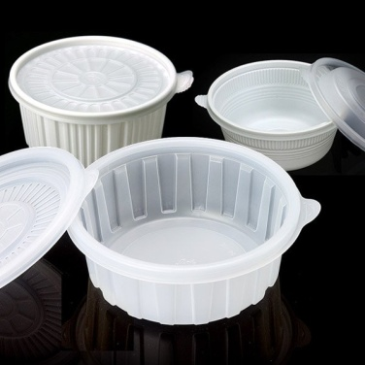
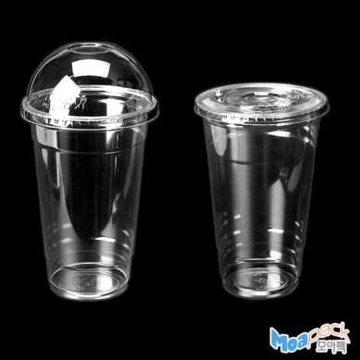
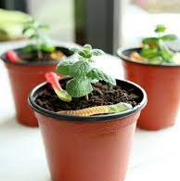
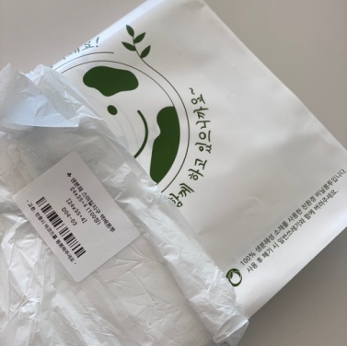
주요 적용 제품군
다양한 플라스틱 제품군 생산을 통해 일회용 플라스틱 시장의 대체제 공급 실현
일회용 용기
일회용 컵
유아 장난감
일회용 화분
비닐 봉투, 장갑
배달음식, 장례식장, 캠핑 등의
일회용기 사용이 많은 분야 제공
커피전문점 등의 일회용컵
사용이 많은 분야에 제공
유해 물질이 없는 유아 장난감
생산을 위한 공급 운영
화분, 트레이 등 사용이 많은
농어촌에 공급 운영
일회용 봉투와 장갑 등의
생산을 통해 일반 소비 판매
.현재 생산되고 있는 품목 쌤플 (앞으로 설비후 생산할수 있는제품리스트 자료)

Slide 8
투자 포인트
친환경 소비 트렌드와
독자적인 기술을 통한 최적 투자환경
Ⅰ
독자적인 기술
친환경 생분해성 수지원료 기술을 통해 플라스틱 및 식품 원료화
차별화된 기술 기반으로 원료 공급에 대한 경쟁우위로 시장성 확보
Ⅱ
지속적인 성장
플라스틱 원료 시장의 보급과 식품 원료화 확대로 성장 요인 확보
기술과 시장 확대를 통한 지속적인 수익성 개선으로 최적 투자환경 제공

Slide 9
ECO & Mean
Eco-Friendly Recycling
플라스틱 소비 동향
글로벌 폐플라스틱 정책 동향
ESG와 친환경 소비 인식 동향
시장 경쟁 동향
플라스틱 원료 생산 비교 및 우위
431조원, 재생되지 않는 플라스틱 시장
Ⅱ. 시장분석
TABLE OF CONTENTS

Slide 10
플라스틱 소비 동향
한국인이 1년에 사용하는 비닐봉지는 한반도를 70%가량 덮을 수 있는 양으로 플라스틱 컵을 쌓으면 지구에서 달까지 닿을 수 있는 규모이며, 페트병을 세우면 지구 10.6바퀴를 두를 수 있는 규모로 조사됨
코로나19(COVID-19) 대유행과 1인 가족 증가 등으로 일회용품 소비는 급증한 반면, 폐플라스틱 재활용률은 낮아지고 있는 것으로 나타나는데 2019년 56.8%이던 재활용률은 2020년 코로나 사태 후 55.8%로 떨어진 것으로 조사됨
한국 일회용 플라스틱 사용량 규모
(단위 : %)
연평균
소비량
구분 | 비닐봉지 | 페트병 | 플라스틱 컵
한국 전체 | 235억 개(47만 톤) | 49억 개(7만 톤) | 플라스틱 컵(4.6만 톤)
1인당 소비 | 460개(9.2kg) | 96개(1.4kg) | 65개(0.9kg)
[출처 : 그린피스]
[출처 : 환경통계연감]
Notes:
https://www.yna.co.kr/view/AKR20200103141100004
https://news.mt.co.kr/mtview.php?no=2022083017071389328

Slide 11
글로벌 폐플라스틱 정책 동향
세계 주요국가들이 폐플라스틱 감소를 위해 사용규제 및 재활용 확대 등 정책을 펼치고 있으며, 우리나라 역시 2025년까지 플라스틱 폐기물 20% 감량,
재활용률 70%를 목표함
국가 |  | 정책동향
 | EU | 일회용 비닐봉지 사용량 4분의 3 이상 감축, 플라스틱 면봉 및 식기류 금지, 플라스틱세 도입, 2040년까지 재활용률 100% 목표
 | 독일 | 포장재 수수료 부과, 듀얼 시스템 통해 규정 위반 시 최대 20만 유로 벌금 부과
 | 영국 | 재활용 플라스틱 30% 이상 포함한 포장재 제조 및 수입
 | 미국 | 주 정부별 1회 용품 금지 조치, 캘리포니아주/하와이주/보스턴/시카고 등 플라스틱 봉투 사용 금지
 | 캐나다 | 48개 도시 및 커뮤니티에서 일회용 플라스틱의 일부 품목 사용 금지
 | 중국 | 얇은 비닐봉지 등 생산 및 판매 금지, 2025년 일회용 비닐봉지 사용 전면 금지
 | 일본 | 비닐봉지 유료 의무화 추진, 2023년까지 재활용률 100% 목표
 | 한국 | 플라스틱 폐기물 20% 감량, 재활용률 70% 확대, 바이오플라스틱으로 단계적 대체

Slide 12
ESG와 친환경 소비 인식 동향
‘트렌드모니터’가 1000명을 대상으로 설문조사한 결과 최근 기업들이 ESG 경영에 참여하는 것에 대해 90.5%가 긍정적으로 보고 있는 것으로 나타나며, 이러한 관심은 실제 구매 행동으로 이어질 가능성이 높아 전체 응답자의 86.9%가 앞으로 ESG 경영을 실천하는 기업의 제품이나 서비스를 소비할 의향이 있다고 밝힘
또한, ‘KB금융’에서 1000명을 대상으로 친환경 제품 구매 시 추가 지출 가능 범위를 묻는 질문에 10% 정도는 비싸더라도 구매할 것이라고 응답했으며, 제품 구매 시 기업의 친환경 활동을 고려한다는 의견이 31.6%로 나타나 이러한 소비 트렌드로 인해 기업들이 친환경 제품 생산을 확대할 것으로 전망됨
(단위 : %)
[출처 : 트렌드모니터]
[출처 : KB금융보고서]
Notes:
file:///C:/Users/admin/Downloads/2020%EB%85%84%20%ED%99%94%EC%9E%A5%ED%92%88%EC%82%B0%EC%97%85%EB%B6%84%EC%84%9D%EB%B3%B4%EA%B3%A0%EC%84%9C.pdf
https://www.sedaily.com/NewsView/22RCI7UMNK

Slide 13
시장 경쟁 비교 및 동향
친환경 산업에 대한 정부의 화이트 바이오 활성화 전략 등을 통해 LG화학, SK그룹, CJ제일제당 등 바이오 기반 원료와 플라스틱 제품 개발에 적극적인 행보를 보이고 있으나 아직 연구 단계 상황으로 에코민(당사)의 시장 선점 기회가 될 것으로 전망됨
경쟁기업 | 사업 제품
CJ제일제당 | 미국 메타볼릭스(Metanbolix)의 PHA 관련 자산을 인수하여 상용화 추진 → 생산 계획 발표
SK이노베이션 | 젖산 및 PLA 생산 원천 기술 연구 PLA 기반 유연 생분해성 바이오플라스틱 ECOPLAN FLEX 판매
대상 | 전분계 생분해성 바이오플라스틱 연구개발 진행
롯데캐미칼 | PBCT(Polybutylene carbonate-co-terephthalate) 기술 이전 후 파일럿 규모 생산 연구개발 진행
SKC | 세계 최초 PLA 이축연신 필름 상용화에 성공하여 판매
S enpol | OPBS, PBAT를 2천톤/년 규모 생산 설비를 구축하고 있으나, 경제성 문제로 베트남 기업에 매각
LG화학 | 지난 10월 옥수수 성분의 포도당과 폐글리세롤을 활용해 합성수지와 동등한 성질을 구현하는 100% 생분해성 신소재 개발에 성공 (독자 개발한 이 소재가 향후 친환경 포장재에 사용 기대)

Slide 14
플라스틱 원료 생산 비교 및 우위
가격과 내구성 때문에 ‘바이오베이스 플라스틱’은 현재 글로벌 플라스틱 업계에서 가장 많이 생산하는 친환경 플라스틱으로 글로벌 재생수지 조사 단체인 ‘Nova’가 2017년 전 세계 친환경 플라스틱 업계를 조사한 결과, 전체 친환경 플라스틱 생산량 중 ‘바이오베이스 플라스틱’이 차지하는 비율이 57.1%를 기록함
자연분해 효과가 있는 제품은 생분해 플라스틱으로 탄소저감 효과와 환경호르몬이 없어 친환경 제품에는 생분해 플라스틱 사용이 확대될 전망이나 일반 플라스틱과 바이오베이스 플라스틱에 비해 높은 가격 때문에 시장 보급이 쉽지 않음
- 당사의 젤라틴 플라스틱은 생분해 플라스틱과 동일한 기능에도 일반 플라스틱 보다도 낮은 가격의 생산단가 운영이 가능해 플라스틱 시장의 대체제로 충분함
구분 | 일반 플라스틱 | 바이오베이스 플라스틱 | 생분해 플라스틱 | 젤라틴 플라스틱(에코민)
자연분해 | 불가능 | 불가능 | 가능 | 가능
제조 과정 탄소 저감 효과 | 없음 | 있음 | 있음 | 있음
환경 호르몬 | 일부 함유 | 없음 | 없음 | 없음
생산 단가(kg 당) | 1.7~2 달러 | 2~2.5 달러 | 4~5달러 | 1.5 달러
내구성(포장 외 공업 사용 가능 여부) | 가능 | 가능 | 일부 가능 | 가능
원료 | 석유 | 석유 + 노업폐기물 | 농작물, 미생물 | 콜라겐, 천연셀룰로스 등
Notes:
https://shindonga.donga.com/3/all/13/2240429/1

Slide 15
431조 원, 재생되지 않는 플라스틱 시장
‘Citi Research’는 전세계 플라스틱 시장 규모를 약 1조달러(1,111조원) 규모로 평가하고 있으며, 이중 재활용 되지 않는 플라스틱은 약 3870억달러(약 431조원) 규모로 에코민(당사)의 젤라틴 타겟 시장은 재활용 되지 못하고 있는 플라스틱 시장인 431조원 규모가 타겟임
국내 시장의 경우 플라스틱 식품 포장 및 용기의 시장규모가 약 467조원 규모로 추정되고 있으며, 친환경 플라스틱 시장은 약 4조2000억원 규모로 전망됨
TAM[전체시장]
글로벌 플라스틱 규모 1조 달러
SAM[유효시장]
글로벌 플라스틱 포장재 규모 4500억 달러
SOM[수익시장]
재활용되지 않은 플라스틱 규모 3870억 달러
[출처 : 씨티리서치]
Notes:
https://news.mt.co.kr/mtview.php?no=2018090308592924318

Slide 16
ECO & Mean
Eco-Friendly Recycling
중장기 추진전략
에코 프로세서 운영
OEM 제품 운영
판매 채널 계획
해외 시장 계획
마케팅 전략
투자 EXIT 전략
Ⅲ. 추진계획
TABLE OF CONTENTS

Slide 17
중장기 추진전략
B2B 공급
플라스틱 제품 생산 기업 대상으로 원료 공급을 확대
특허기술 기반으로 식품 등 시장의 OEM 제품 공동개발 및 공급 운영
조달 인증
지자체 및 기관 공급 운영을 위한 조달 인증 및 등록으로 B2G 시장 확보
B2G시장 공급 운영을 통해 제품 및 기술에 대한 신뢰 구축
생산 설비 구축
원료 기술개발 완료로 생산 설비 도입을 통한 시장 진입 기반 구축
사전 영업활동을 통해 원료 공급에 대한 기업고객 확보
해외시장 진출
해외 시장 진출을 위한 주요국가에 대한 인증 및 특허 확보
원료 수출과 해외기업이 요구하는 OEM 제품 개발 및 공급 확대

Slide 18
에코 프로세서 운영
생분해 플라스틱 제품 생산 후 다시 회수를 통한 재활용(RECYCLE)을 통한 원료 순환
원료 생산
제품제작
제품
판매 및 회수
제품
선별 및 파쇄
재활용
산업용/비료
제품의 판매처에 맞게
제품 제작
국가환경문제 또는 지자체 협업
사전 제품 모델 판매
모델 제품/지역 홍보화
산업용/비료
순환 모니터링
사전 제품 모델
재활용
지자체 통한, 제품 판매 협약
판매 통한, 제품 회수
에코민만의 제품 단일화
제품 회수에 대한
환경세 절감 부대비용 절감
산업용 재활용
오염이 심하거나, 재활용이 불가할 경우 곤충먹이 사용
곤충을 비료로 하여 친환경 비료로 재활용
지자체에 따른 지점회수
Direction
환경 법률제정(환경세)
지자체 환경 문제
(포장, 매립문제)
재활용의 검증 및 비교
제품성에 따른 원료 배합
제품의 산업용
제품의 내열성/ 내외성
제품의 원단 생산
지자체 분류/선별
모델 다양화/단일화
제품 및 원료 관리
ECO MEAN 해결 방안 구축
친환경 제품 홍보
제품 재활용
ECO ROCESS수립
ECO Performance
ECO PROCESS 수행 및 피드백 반영

Slide 19
OEM 제품 운영
“국내 최초 생분해 HACCP 인증 원료”
제품 공동 개발
식품 등 에코민(당사) 기술 반영이 가능한 분야의 제품 개발 추진
수요기업과 공동개발을 통해 식품 원료 등 개발 및 공급 운영
공급 협약 추진
OEM
전략
제품 공동 개발에 대한 기본 공급 기간 등 설정으로 안정적 시장확보
산업용플라스틱 , 고무, 제전방지 플라스틱 등의 대한 제품의 생산 기술 개발 상품화 선정
지속적인 시장 확대
식물성 콜라겐 원료 사용으로
특허 기술의 기반의 식품, 화장품,
산업용 플라스틱 분야 확장 가능
다양한 분야와 기업에 대한 공동 개발 추진으로 기술보급 확대
기술에 대한 활용 확대 시 기술 라이선스 운영으로 수익구조 개선
* 할랄인증, 코셔인증, SQF 프로그램 인증 확보로 식용성 원료 운영에 대한 기술 운용 가능

Slide 20
판매 채널 [B2G]
조달인증 및 나라장터 등록을 통해 우수제품 이미지 기반으로 지자체 영업 확대
조달 인증
나라장터 등록
지자체 영업
조달청 우수제품제도에 따른
조달 인증을 통해
기술 및 품질의 우수성 입증
우수제품 인증 과정을
통해 나라장터 쇼핑몰 등재로
기술과 제품 노출 운영
전담 영업팀 구성을 통해
지자체 및 기관 등 영업으로
원료 공급의 기회 확대

Slide 21
판매 채널 [B2B]
플라스틱 원료 분야와 식품 원료 분야의 공급가격 우위를 통해 지속적인 시장 확장
원료 공급
OEM 공급
플라스틱 제품 생산 기업 대상으로 젤라틴 플라스틱 원료 공급
공급 가격에 대한 경쟁력 기반과 ESG 경영 참여 유도를 통한 공급 확대
B2B 공급 전략
콜라겐 원료 및 특허 기술 활용으로 식품 기업 대상으로 원료 개발 공급
원재료 가격 절감 효과를 통해 다양한 식품 기업의 참여 확대

Slide 22
해외 시장
해외진출 전략
해외 특허 확보
파트너 수익 보장
기술 로열티 확대
수출 예정 국가에 대한 관련
특허 및 인증 확보를 통해
수출에 대한 안정성 확보 운영
수출국가의 현지 파트너
인프라를 구축하고 수익기반을
보장하여 국가간 MOU 확대
해외 시장 운영에 대한 특허
기술의 라이선스 계약 운영으로
안정적 로열티 수익 창출
* 해외(미국, 중국, 일본, 유럽, 인도, 대만, 호주, 뉴질랜드, 베트남) 특허 출원 중으로 국내 시장 보급과 동시에 수출 준비 가능

Slide 23
마케팅 전략
친환경 플라스틱 소비 경험이 가장 많은 분야의 시장 침투와
바이럴마케팅 및 뉴스 이슈화로 관련 기업의 ESG 경영 참여 유도
소비 접근 확보
소비인식 확산
매체 이슈화
식품포장 및 용기 등 분야에
우선 공급을 확대하여
친환경 소비 경험을 확대 유도
소비 경험에 대한 바이럴마케팅
유도로 친환경 용기 등
소비인식 확산으로 소비촉진
친환경 플라스틱에 대한
뉴스 이슈화를 통해 관련 기업들의
ESG 경영 유도 및 소비 확대

Slide 24
투자 EXIT 전략
IPO를 통한 투자 출구 도달
① 다양한 선도기업 제휴를 통해 M&A 기회마련으로 기업가치 성장
② 기업가치 평가를 통해 성공적인 IPO 추진으로 투자 출구 도달
03
시장 확장을 통해 기업성장 도약
① 특허 기술에 대한 국내외 라이선스 운영 확대로 다양한 산업 침투
② 다양한 선도 기업들과 기술 제휴를 통한 제품 개발로 글로벌 시장 확장
02
기술 보급 확대를 통한 시장 점유
① 플라스틱 산업의 원료 공급 확대를 통해 친환경 이미지 확보
② 기술 활용으로 식품 산업의 제품 개발과 공급 확대
01

Slide 25
ECO & Mean
Eco-Friendly Recycling
자금계획
매출계획
추정손이계산서
추정손익전망
기업가치전망
투자수익추정
Ⅳ. 수지분석
TABLE OF CONTENTS

Slide 26
자금계획
230억 원 예상 (신축 및 장비)
세부내용
항목 | 내용 | 비용(백만 원)
신축자금 | 제세공과 | 4,600
 | 토지 구입 비용
 | 직접 공사 비용
 | 간접 공사 비용
 | 토목 공사 비용
 | 부대 비용
설비자금 | 사출 및 압출기 구입 비용 | 11,040
 | 세척기 구입 비용
 | 건조기 구입 비용
 | 배합기 구입 비용
운전자금 | 초기 운영 비용 | 7,360
합계 |  | 23,000
* 설비 도입 시 바로 매출이 가능하여 안정적 투자기반 구축 가능

Slide 27
매출계획
(단위: 백만원)
(단위: 백만 원)
구분 | 1차년 | 2차년 | 3차년 | 4차년 | 5차년
원료 매출액 | 10,000 | 40,000 | 70,000 | 100,000 | 130,000
제품 OEM 매출 | - | - | 10,000 | 20,000 | 30,000
매출 합계 | 10,000 | 40,000 | 80,000 | 120,000 | 160,000

Slide 28
추정손익계산서
(단위 : 백만 원)
과목 | 1차년 | 2차년 | 3차년 | 4차년 | 5차년
1. 매출액 | 10,000 | 40,000 | 80,000 | 120,000 | 160,000
2. 매출원가 | 5,500 | 22,200 | 35,600 | 53,400 | 71,200
3. 매출이익 | 4,500 | 17,800 | 44,400 | 66,600 | 88,800
4. 판매 및 일반관리비 | 2,000 | 8,000 | 16,000 | 32,000 | 48,000
5. 영업 이익 | 2,500 | 9,800 | 28,400 | 34,600 | 40,800
6. 영업외 수익 | - | - | - | - | -
7. 경상이익 | 2,500 | 9,800 | 28,400 | 34,600 | 40,800
8. 법인세 | 480 | 1,940 | 5,828 | 7,192 | 8,556
9. 당기순이익 | 2,020 | 7,860 | 22,575 | 27,408 | 32,244
누적 당기순이익 | 2,020 | 9,880 | 32,455 | 59,863 | 92,107
* 3년 차 OEM 생산 공급을 통해 수익구조 개선

Slide 29
추정손익전망
(단위: 백만 원)
※ 시드 투자금 230억원에 대한 회수 가능시점은 3년 차 도달될 전망임
- 누적 당기순이익은 해당연도 말을 기준으로 추정함
- 매출계획에 따른 누적손익 전망에 따른 원금회수 전망임
시드 투자금 회수 시점

Slide 30
기업가치전망 [비교기업 PER]
당사의 기업가치평가는 국내 상장기업이 주식시장에서 평가 받고 있는 순이익 대비 시가총액 배수(PER Multiple) 평균값을 사용함
▣ 국내 유사 상장기업의 가치 현황 (단위 : 억원)
회사명 | 시가총액 | 매출액 | 영업이익 | 당기순이익 | PER
퓨런티어 | 1,518 | 222 | 12 | 432 | 44.05
비씨엔씨 | 2,035 | 643 | 92 | 762 | 21.59
나래나노텍 | 910 | 1,352 | 231 | 2,028 | 4.06
아셈스 | 1,278 | 420 | 61 | 599 | 19.36
원텍 | 2,969 | 488 | 100 | 2,877 | 15.64
평균 PER |  |  |  |  | 20.9
*PER(주가수익비율, Price Earning Ratio) : PER = 주가 / 주당순이익(EPS) : EPS = 단기순이익 / 주식수
유사 상장기업의 평균을 기준 한 비교 PER = 20.9 X

Slide 31
기업가치전망 [Post Value]
당사 기업가치 평가결과, 1차년 예상 실적기준 100억 원에서 5차년 1600억 원까지 성장할 것으로 판단함
구분 (단위: 백만원) | 1차년 | 2차년 | 3차년 | 4차년 | 5차년
매출액 | 10,000 | 40,000 | 80,000 | 120,000 | 160,000
영업이익 | 2,500 | 9,800 | 28,400 | 34,600 | 40,800
영업이익률(%) | 25% | 24.5% | 35.5% | 28.8% | 25.5%
누적당기순이익 | 2,020 | 9,880 | 32,455 | 59,863 | 92,107
비교기업 평균 PER | 비교 PER 20.9X
PER 기준 기업가치 | 42,218 | 206,492 | 678,309 | 1,251,136 | 1,925,036
PER 기준 2차년 2064억원의 기업가치를 전망으로 Pre Value 2064억원 희망과 투자유치 230억원을 통해 Post Value 2294억원을 목표함

Slide 32
투자수익추정 [지분 조건]
당사에 대한 투자 230억원 투자 참여 시 투자원금의 8.3배의 투자수익이 가능할 것으로 전망됨
5년 후 상장을 추정 시 2000만주 발행에 대한 회사 가치는 1조9250억원으로 전망하고 1주당 가치는 96,251원으로 평가될 수 있으며
230억원 투자 유치 시 10%의 지분을 기준하여 200만주를 제공하며 이에 대한 가치는 1925억원으로 추정함
▣ 실적 및 기업가치 전망
▣ 본 건 유상증자 투자수익률 추정
(단위: 백만원) | 1차년도 | 2차년도 | 3차년도 | 4차년도 | 5차년도
매출액 영업이익 영업이익률 당기순이익 | 10,000 2,500 25% 2,020 | 40,000 9,800 24.5% 9,880 | 80,000 28,400 35.5% 32,455 | 120,000 34,600 28.8% 59,863 | 160,000 40,800 25,55% 92,107
Exit 기업가치 |  | 2064억 |  |  | 20.9 X
(단위: 백만원) | 1차년도 | 2차년도 | 3차년도 | 4차년도 | 5차년도
투자액 지분율 - EXIT 01 | 23,000 10% |  |  |  | 192,503
투자자본 수익율 |  |  |  |  | 8.3X
※ 투자 230억 원에 대한 상장 시 투자수익 전망
- Post Value 2294억원 기준 230억원 투자 시 10% 지분 추정
- 상장시장 진입의 추정치로 실제 배당은 협의를 통해 진행 예정임

Slide 33
THANK YOU.
ECO & Mean
주 소 : 경기도 용인시 처인구 모현읍 초부로 132-7 B동
전 화 : 031 – 526 - 9598
팩 스 : 031 – 526 - 2026

